Slide 1
S.O.A
presents

Slide 2

Empecemos
Jóvenes
Aprendices…

Slide 3
2° clase de Android
Temario
Sensores en Android
Comunicacion ESP32-Android
Json
MQTT
Webservice
Bluetooth (Opcional)

Slide 4

¿Por que usamos Android Studio?

Slide 5
Tipo de Programación | Plataforma Objetivo | Lenguajes Utilizados | Descripción
Nativa (Native) | Android | Java, Kotlin | Aplicaciones con mejor rendimiento y acceso total al hardware.
 | iOS | Swift, Objective-C | Alto rendimiento, mejor integración con el sistema operativo.
Multiplataforma (Cross-platform) | Android / iOS / Otros | Dart (Flutter), JavaScript/TypeScript (React Native), C# (Xamarin) | Permite crear una sola app que corre en múltiples plataformas, compartiendo gran parte del código.
Híbrida (Hybrid) | Android / iOS | HTML, CSS, JavaScript (Ionic, Cordova) | Usa tecnologías web encapsuladas en una "webview". Menor rendimiento que las nativas.
Progresiva (PWA) | Navegador web (Android/iOS) | HTML, CSS, JavaScript | Aplicaciones web que se comportan como apps móviles. No requieren instalación desde store.
Web móvil (Responsive Web) | Navegador web móvil | HTML, CSS, JavaScript | Sitios web adaptados a móviles, no son apps como tal, pero ofrecen funcionalidad similar.
Lenguajes con Compilación a Nativo | Android / iOS | C++, Rust | Usados en librerías para mejorar rendimiento o compatibilidad en múltiples plataformas.

Slide 6

Sensores en Android
¿Para que sirven los sensores en Android?

Slide 7
Sensores en Android
¿Para que sirven los sensores en Android?
Acelerómetro
Sensor de gravedad
Giróscopo
El sensor geomagnético
El sensor de orientación
GPS
Sensor de Huellas
Sensor de proximidad.
Sensor de Luz
Sensor detector de pasos
Podómetro

Slide 8
Clases necesarias para usar sensores
SensorManager: Lista diferentes tipos de sensores y permite crear instancias de los mismos. Anula o registra la escucha a eventos de sensor. Provee constantes de precisión y calibración.
Sensor: Instancia especifica de un sensor. Métodos compatibles con sensores determinados.
SensorEvent: Provee información sobre eventos del sensor. Raw Data del sensor, tipo de evento, precisión, timestamp
SensorEventListener: Captura eventos del sensor mediante métodos de Callback.

Slide 9
Sensores: Monitoreo de sensores en Android
Se implementan métodos que serán invocados cuando ocurra ciertos cambios en los sensores. Se deberá implementar la clase SensorEventListener.
Cambio de precisión:
    En un sensor se produce un cambio de precisión. El sistema invoca al método localmente implementado “onAccuracyChanged()”, con los siguientes parámetros:
      Referencia al sensor
      Nuevo valor para el cambio de precisión (Constantes definidas en la documentación de Android).
Un sensor reporta un nuevo valor:
    El sistema invoca a “onSensorChanged()”, con los siguientes parámetros:
    Precisión de la medición,
    Sensor que detecto el cambio
    Marca de tiempo del evento
    Datos de la medición

Slide 10

¿Como funciona el sable de luz?

Slide 11
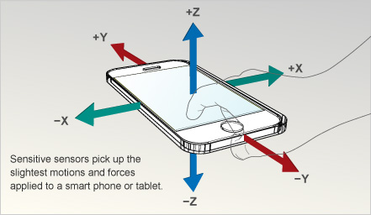
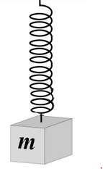
A fines didácticos, el Smartphone tendría una masa sujetada por un resorte en el lado Positivo de cada eje (X+, Y+ , Z+)
Mnemotécnica
0G
+1G
-1G

Slide 12
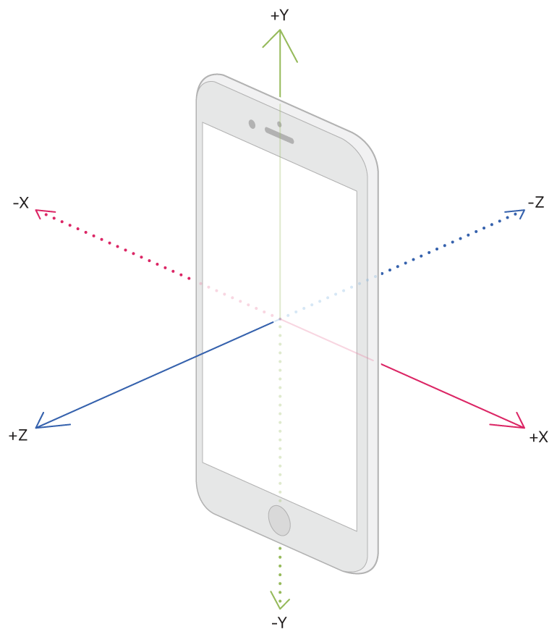
Ubico al EJE Z Paralelo a la FG
Acelerómetro
Z+
Acelerómetro
X=0 G
Y=0 G
Z= +1 G
X-
Y-
Micrófono
Parlante
Fg
Y+
0G
X+
+1G
-1G
Z-

Slide 13
Ubico al EJE Z Paralelo a la FG
Acelerómetro
Z+
X-
Y-
Y+
0G
X+
+1G
-1G
Z-

Slide 14
Ubico al EJE Z Paralelo a la FG
Acelerómetro
Z+
Acelerómetro
X=0 G
Y=0 G
Z= -1 G
X-
Y-
Fg
Y+
0G
X+
+1G
-1G
Z-

Slide 15
Ubico al EJE Y Paralelo a la FG
Ubico al EJE Z Paralelo a la FG
Acelerómetro
Z+
X-
Y-
Y+
0G
X+
+1G
Z-
-1G

Slide 16
Ubico al EJE Y Paralelo a la FG
Acelerómetro
Z+
Acelerómetro
X=0 G
Y= +1G
Z= 0G
X-
Y-
Fg
Y+
0G
X+
+1G
-1G
Z-

Slide 17
Ubico al EJE Y Paralelo a la FG
Acelerómetro
Z+
X-
Y-
Y+
0G
X+
+1G
-1G
Z-

Slide 18
Ubico al EJE Y Paralelo a la FG
Acelerómetro
Z+
Acelerómetro
X=0 G
Y=-1 G
Z= 0G
X-
Y-
Fg
Y+
0G
X+
+1G
Z-
-1G

Slide 19
Ubico al EJE Y Paralelo a la FG
Ubico al EJE X Paralelo a la FG
Acelerómetro
Z+
X-
Y-
Y+
0G
X+
+1G
Z-
-1G

Slide 20
Ubico al EJE X Paralelo a la FG
Acelerómetro
Z+
Acelerómetro
X= +1G
Y= 0G
Z= 0G
X-
Y-
Fg
Y+
0G
X+
+1G
Z-
-1G

Slide 21
Ubico al EJE X Paralelo a la FG
Acelerómetro
Z+
Acelerómetro
X= -1G
Y= 0G
Z= 0G
X-
Y-
Fg
Y+
0G
X+
+1G
-1G
Z-

Slide 22
Ubico al EJE X Paralelo a la FG
Acelerómetro
Z+
X-
Y-
Y+
0G
X+
+1G
-1G
Z-

Slide 23

¿Cómo funciona el Giroscopo?

Slide 24
Giróscopo
El Giróscopo mide la Velocidad Angular con que se gira el dispositivo
Giroscopo
X=0 grados/s
Y=0 grados/s
Z=0 grados/s
Para eso mide la variación de velocidad que tiene el dispositivo cuando se gira, desde un punto A hasta un punto B
A

Slide 25
Giróscopo
Durante el giro el giróscopo va a dar la variación de velocidad
Pero cuando el dispositivo llega a punto B el giróscopo dará 0 grados/seg
Giroscopo
X=3 grados/s
Y=2 grados/s
Z=2 grados/s
Giroscopo
X=0 grados/s
Y=0 grados/s
Z=0 grados/s
B
A

Slide 26

Sensores en Android
Link al directorio del ejemplo en GIT

Slide 27

Comunicación con Android

Slide 28



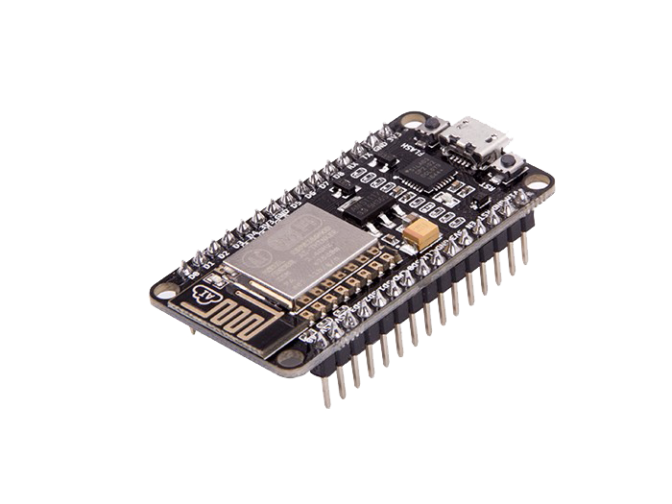
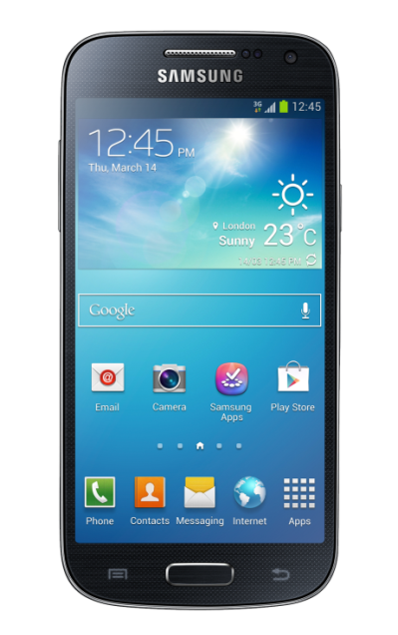
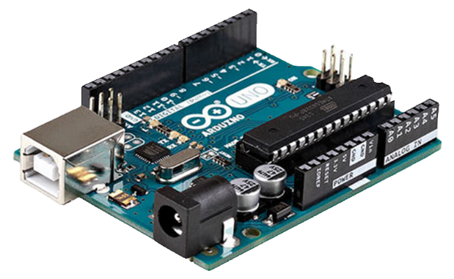
Servidor
Cliente
Bluethoot
  HC-05 (Maestro/Esclavo)
  HC-06 (Esclavo)
  HM-10 (Maestro/Esclavo)
Web Services Local/nube (REST):
  HTTP GET
  HTTP POST
MQTT
Servicios en la Nube
Depende del mecanismo utilizado en el Servidor:
Cliente Bluethoot
Cliente Web Services
Cliente MQTT
Cliente de Servcios en la Nube

Slide 29
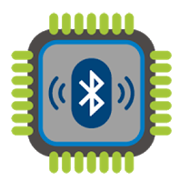
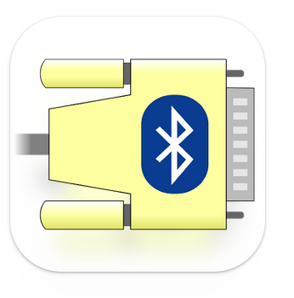



Aplicaciones ya desarrolladas en Android
Estas aplicaciones son útiles para testar el funcionamiento de la comunicación entre el servidor (implementado en Arduino) y el celular con Android.
Se pueden descargar de Play Strore
Bluethoot Terminal
HC-05
Serial Bluethoot Terminal
MyMqtt
HTTP Client

Slide 30
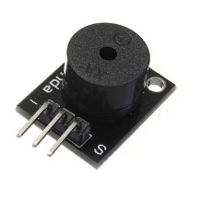
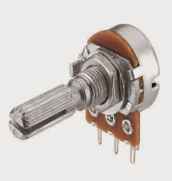
Ejemplo de comunicación general
Servidor
Cliente

Slide 31

1° Forma
Cliente
Servidor
Hijo 1
Hijo 2
Recibe petición (A)
Recibe datos del servidor (B)
Envía petición al Servidor(A)
Realiza Petición (A)
Envía Datos cada cierto tiempo (B)
Thread
Asynctask
Serivicios

Slide 32
2° Forma
Cliente
Servidor
Cuidado con la 2° Forma: Todo se ejecuta en el hilo Principal.
Posibilidad de bloqueo
Hilo Principal
Recibe petición (A)
Envía petición al Servidor(A)
Realiza Petición (A)
Recibe datos del servidor (B)
Envía Datos cada cierto tiempo (B)
A través de Callback( Programación asincrónica)

Slide 33

X
Estructura JSON

Slide 34
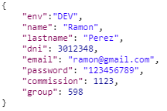
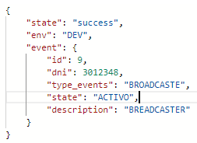
Estructura JSON
SIMPLE
ANIDADA

Slide 35


Teoria Protocolo

Slide 36
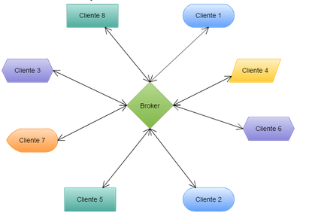
Arquitectura MQTT
Es un protocolo específicamente diseñado para IoT, ya que consume muy poco ancho de banda, requiere una transferencia de datos bajos y ofrece seguridad, ya que los datos viajan cifrados
La arquitectura de MQTT se basa en una topolgía de red en forma de Estrella.
  Existen clientes que envían los mensajes al nodo central broker
  El servidor Broker distribuye los mensajes recibidos a los clientes correspondientes

Slide 37
Explicación MQTT
Pueden existir Brokers
Brokers propios
Brokers de terceros (nube)
Instalando el programa Mosquitto en una PC, un servidor o en una Raspberry
Utilizando Plataformas IoT que ofrecen el servicio de Broker MQTT. Por ejemplo
  -EMQX -Amazon
  -CloudMqtt -ThingSpeak
  -Adafruit -Cayenne
  -Ubidots -ThingsBoard
Para poder trabajar con MQTT desde ESP32 se debe usar la biblioteca PubSubClient.h

Slide 38
Arquitectura MQTT
MQTT utiliza el patrón Publish-Suscriber (Publicador-suscriptor)
  TOPICS
Los clientes se registran en un broker (suscriben) para que este los notifique cuando ocurran determinados eventos
Estos eventos van a ser disparados por otros clientes (dispositivos IoT), cuando los publiquen en el broker, en determinados canales llamados topics
  Ejemplo de TOPICS
Se puede usar el siguiente Topic, para determinados clientes sean notificados sobre el valor que mide un potenciómetro que es sensado por otro cliente
Ejemplo: /cliente1/potenciometro

Slide 39
Topics que se pueden crear
CASA
HABITACIONES
COCINA
HABITACION1
HABITACION2
LUZ
VENTILADOR
Ejemplo de Topics
/CASA/HABITACIONES/HABITACION1
LUZ
AIRE
ACONDICINADO
LUZ
TV

Slide 40
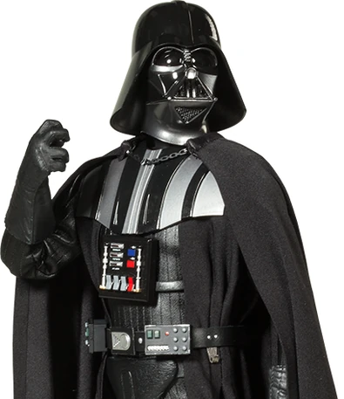
Ejemplo de MQTT

Slide 41
Topicos del Ejemplo
CASA
LUZ
TEMPERATURA
Topics
/CASA/LUZ
Topics
/CASA/TEMPERATURA

Slide 42


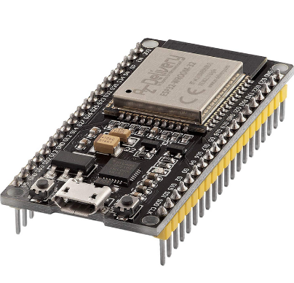
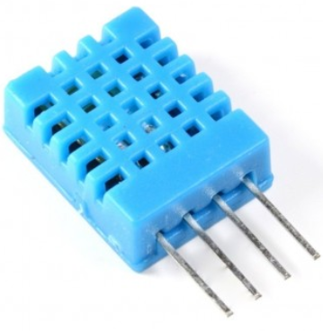
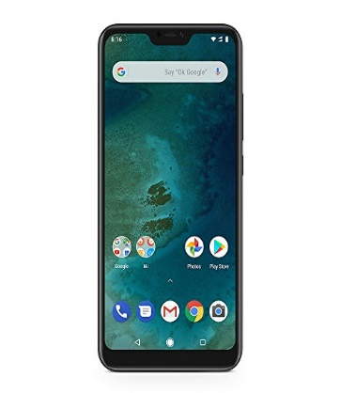
Explicación MQTT
Los clientes 2 y 3 se subscriben al
Topic
/casa/temperatura
Cliente 2
Cliente 1
MQTT Broker
Cliente 3
El cliente 1 publica el valor del temperatura en el Topic /casa/temperatura
El broker notifica el valor del temperatura a los clientes que estan subscriptos al topic /casa/temperatura

Slide 43




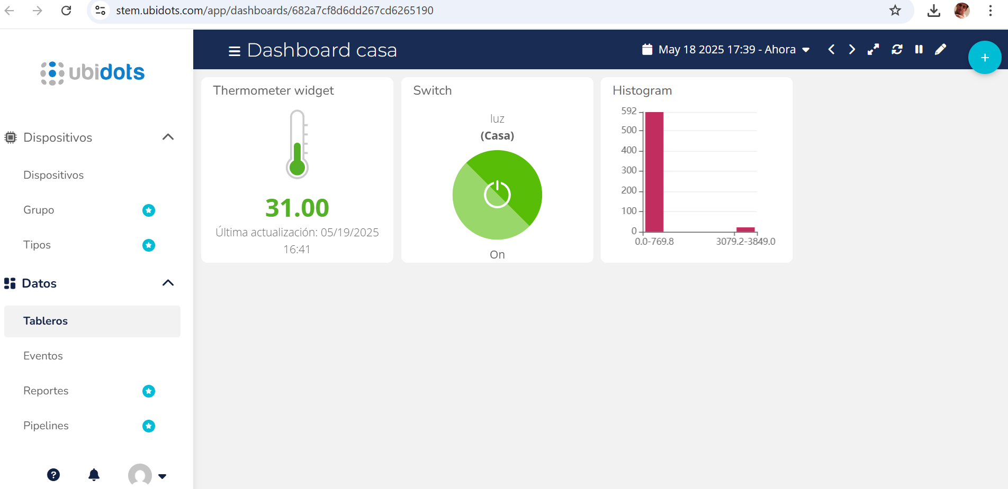
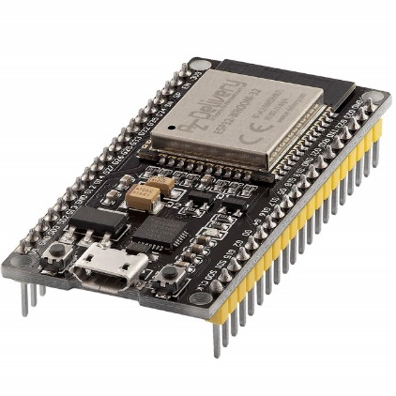
Ejemplo de MQTT
La Luz lo vamos hacer con un buzzer
El sensor de temperatura
lo vamos hacer con un potenciometro

Slide 44

URL server | industrial.api.ubidots.com | broker.emqx.io
Puerto | 1883 | 1883
Usuario | API Token | -----
Pass | API Token | ------
Topico Temperatura | /v1.6/devices/casa/temperatura | /casa/temperatura
Topico Luz | /v1.6/devices/casa/luz | /casa/luz
Link al directorio del ejemplo en GIT

Slide 45

Veamos el código del ESP32

Slide 46
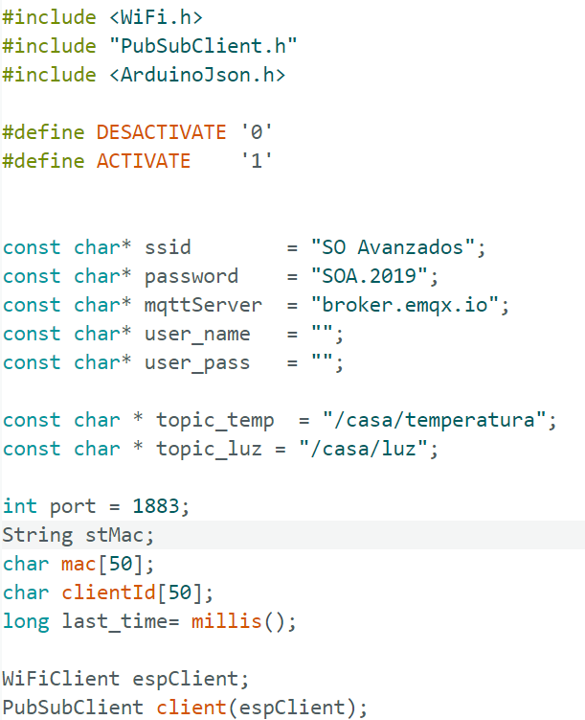
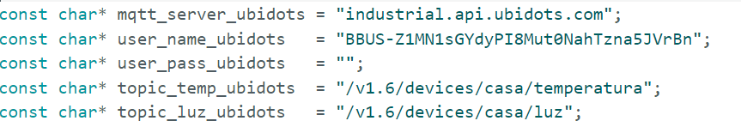
Código ESP32

Slide 47
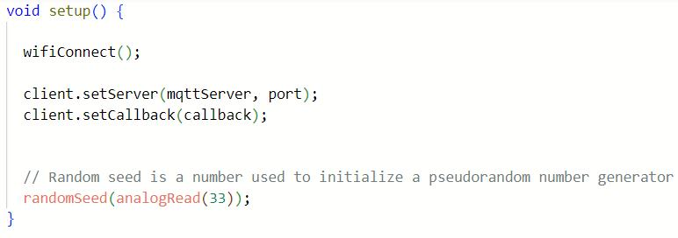

Slide 48
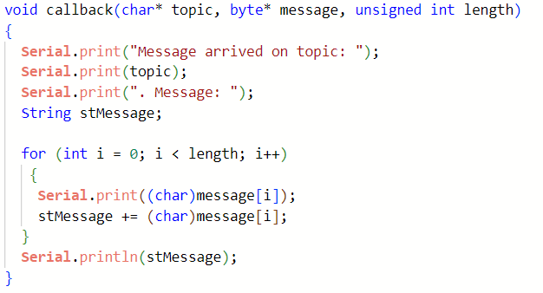

Slide 49

Veamos el Dashboard ubidots

Slide 50
2° clase de Android
Veamos el código Android

Slide 51
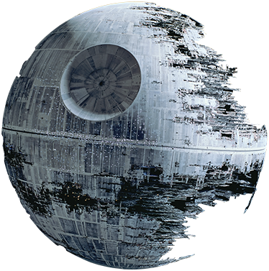

Web Services
Servicios REST

Slide 52
Forma de Web Services Local (REST)
HTTP Request
Biblioteca
Asyncwebserver.h
HTTP Response
Servidor
Cliente
Web Services

Slide 53

Explicación Web Services en un servidor
Biblioteca
HttpClient.h
Retrofit
HTTP Request
Servidor
HTTP Request
Cliente
Cliente
HTTP Response
HTTP Response
Web Services

Slide 54
En Android
En Android se pueden usar
Retrofit
Mecanismo Asincronico
Trabaja con JSON
El diccionario de JSON debe ser mapeado a una clase. Por ej: {“nombre”: “Esteban”}
  Public class Personas{
  String Nombre;
    setNombre()
    getNombre()}
Debe generarse una interfaz con las acciones a realizar
public interface interfaz_personas{
@GET(uri)
public void listarNombres(@Query parámetros,metodo callback);
}
Cuando se craa el objeto de la interfaz se define el metodo callback
  Obj_interfaz.listarNombres(parámetro, new Callback(){
  Public void success(Personas p, Response response){
  p.getNombre();
  }}
HttpURLConnection
Mecanismo Bloqueante
Dentro de un thread crear un objeto HttpURLConnection, por ej: obj
Abrir una conexión
Obj = uri.openConnection()
Definir el tipo de acción a realizar (GET o POST) y sus parametros
Obj.setRequestMethod(“GET”);
……
Ejecutar la consulta
Obj.Connect();
Esperar la respuesta de la consulta
response= Obj.getResponse();

Slide 55

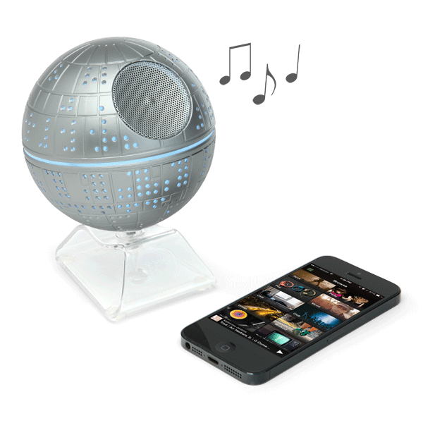
Teoría

Slide 56
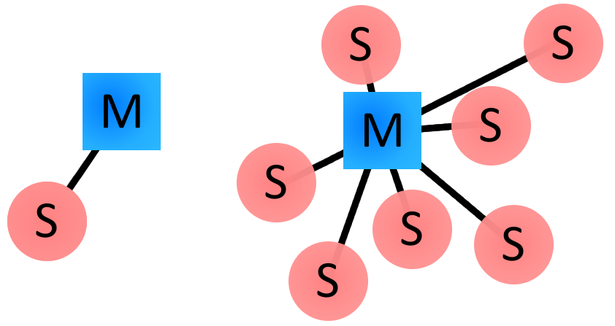
Bluetooth en Arduino
Maestro y esclavo
Maestro
Maestro es quien busca dispositivos esclavos para conectarse
Es quien puede establecer una conexión con los esclavos.
Un maestro puede conectarse a varios esclavos a la vez.
Esclavo
Esclavo expone su dirección MAC para que los Maestro lo puedan detectar y conectarse con el.
Un esclavo puede conectarse únicamente con un maestro a la vez..

Slide 57
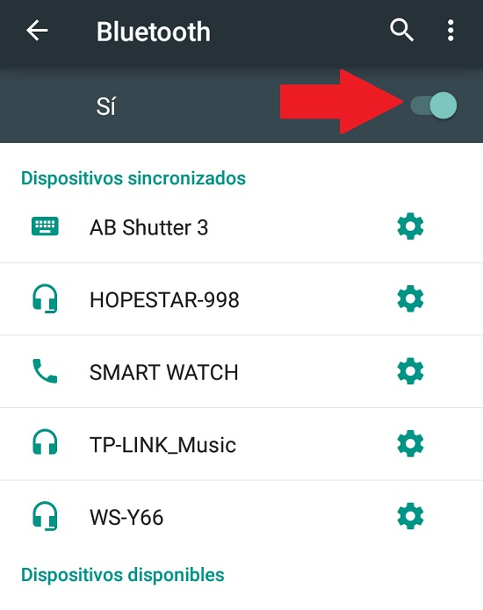
¿Un SmartPhone con Android es Maestro o Esclavo?
Forma Manual
Por defecto Android funciona como Maestro. La búsqueda de los esclavos se puede hacer manualmente o por medio de código
No obstante, por medio de una configuración especial se puede hacer que el SmartPhone funcione como esclavo.

Slide 58
2° clase de Android
Temario
Sensores en Android
Bluetooth Arduino-ESP32
Bluetooth Android
MQTT ESP32
MQTT Android
Otras formas
2.0

Slide 59
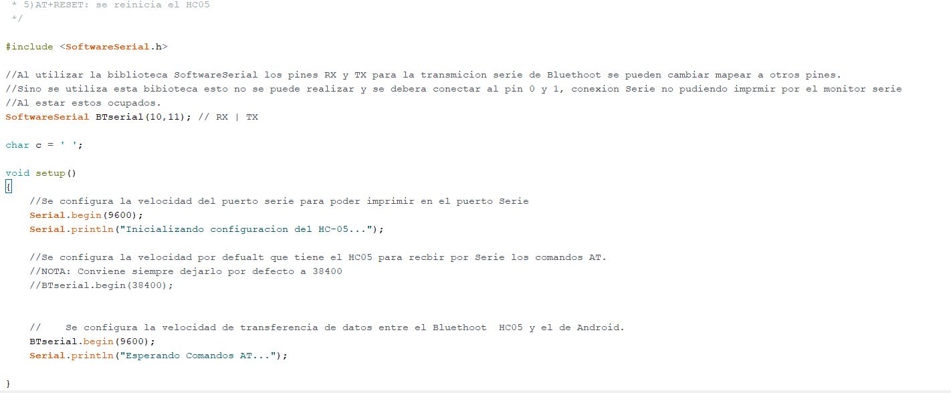
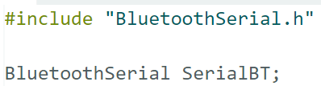
Bluetooth en Arduino
En ESP32 se usa

Slide 60
Bluetooth en Android
Pasos de Utilización
Activar Bluethoot
Buscar dispositivos cercanos al móvil de Bluethoot
Emparejar ambos el HC05 con el Buethoot de Android
Realizar la transferencia de datos entre Arduino y Android a través del bluethoot. Esto se debe realizar en otro hilo de conexión
En la búsqueda de dispositivos se deben usar Broadcast Recevier

Slide 61
2° clase de Android
Temario
Sensores en Android
Bluetooth Arduino-ESP32
Bluetooth Android
MQTT ESP32
MQTT Android
Otras formas
2.0

Slide 62
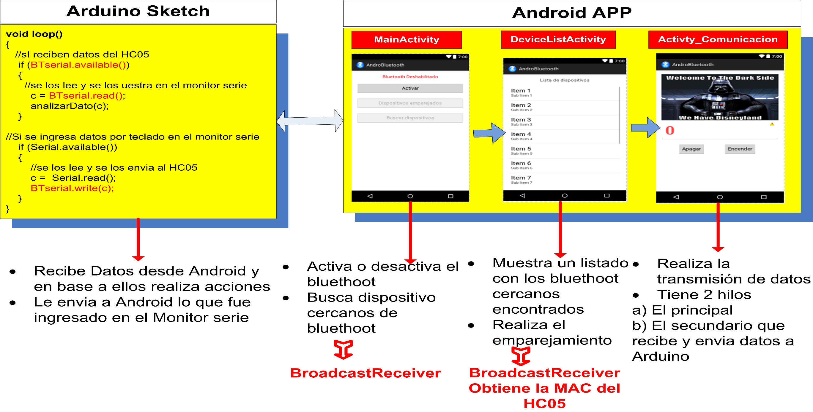
Bluetooth en Android
Forma mediante Código
Link al directorio del ejemplo en GIT
Arduino UNO usar SoftwareSerial

Slide 63
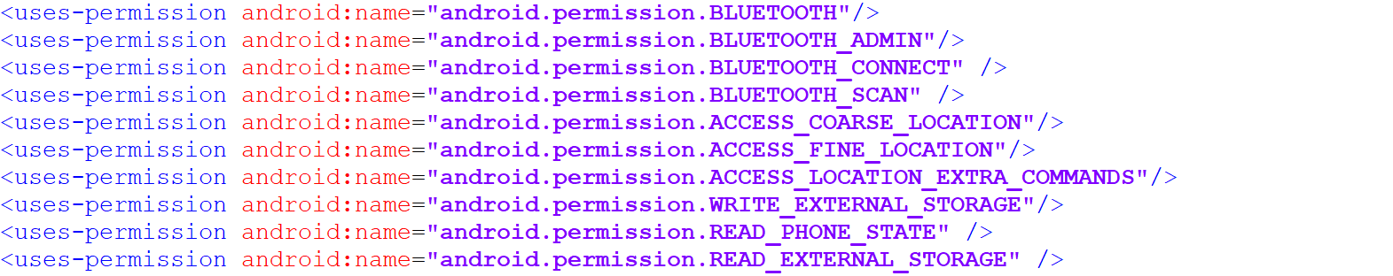
Bluetooth en Android
AndroidManifest
Solicitar
Permisos
A partir de Android 6 Algunos permisos se deben pedir en tiempo de ejecución
BroadcastReceiver
IntentFilter filter = new IntentFilter();
filter.addAction(BluetoothAdapter.ACTION_STATE_CHANGED);
filter.addAction(BluetoothDevice.ACTION_FOUND);
filter.addAction(BluetoothAdapter.ACTION_DISCOVERY_STARTED);
filter.addAction(BluetoothAdapter.ACTION_DISCOVERY_FINISHED);
registerReceiver(mReceiver, filter);
private final BroadcastReceiver mReceiver = new BroadcastReceiver() {
public void onReceive(Context context, Intent intent) {
String action = intent.getAction();
if (BluetoothAdapter.ACTION_STATE_CHANGED.equals(action))
{
…………
}
else if (BluetoothAdapter.ACTION_DISCOVERY_STARTED.equals(action))
{
……..
  }
  else if (BluetoothDevice.ACTION_FOUND.equals(action))
  {
  }

Slide 64
Bluetooth en Android
Objetos necesarios para usar Bluetooth
BluetoothAdapter
Permite realizar todo tipo de operaciones sobre el bluetooth del móvil.
Activa o desactiva el bluethoot
Realiza la búsqueda de dispositivos bluethoot cercanos y los almacena en una lista
Me permite obtener datos de conectividad del bluethoot de Arduino, que se van a guardar en una objeto BluetoothDevice
BluetoothDevice
Representa un dispositivo bluethoot con sus atributos y propiedades como nombre, clase, velocidad de transmisión, MAC, estado.
Es utilizado para realizar el emparejamiento
Nos da acceso a la transmisión de datos a través de BluetoothSocket
BluetoothSocket
Me permite manejar un socket Bluetooth
Establece la conexión y desconexión para la transmisión de datos (connect y close)
Permite recibir datos del bluethoot remoto usando un InputStream y enviarlos usando un outputStream

Slide 65
